Slide 1
第二章 静态网页开发基础

Slide 2
在网站设计中，纯粹HTML格式的网页通常被称为“静态网页”，它的文件扩展名是htm或html，可以包含文本、图像、声音、FLASH动画、客户端脚本和ActiveX控件及JAVA小程序等。静态网页是网站建设的基础，早期的网站一般都是由简单静态网页制作的。静态网页是相对于动态网页而言，是指没有后台数据库、不含程序和不可交互的网页。

Slide 3
HTML语言概述
HTML 简介
HTML 的英文全称是Hypertext Marked Language，即超文本标记语言, 是一种用来制作超文本文档的简单标记语言。超文本传输协议规定了浏览器在运行HTML文档时所遵循的规则和进行的操作。HTTP协议的制定使浏览器在运行超文本时有了统一的规则和标准，用HTML编写的超文本文档称为HTML文档，它能独立于各种操作系统平台，自1990年以来HTML就一直被用作ＷＷＷ（是World Wide Web的缩写，也可简写WEB、中文叫做万维网)的信息表示语言，使用HTML 语言描述的文件，需要通过WEB浏览器显示出效果。

Slide 4
HTML 的基本结构
HTML语言格式：＜卷标名称 属性名称＝属性值＞ 数据内容＜/卷标名称＞
如：<body bgcolor="#00FF99">您好</body>
一个HTML文档是由一系列的元素和标签组成，元素名不区分大小写。HTML 用标签来规定元素的属性和它在文件中的位置，HTML 超文本文档分文档头和文档体两部分，文档头主要是对这个文档进行一些必要的定义，文档体中才是要显示的各种文档信息。

Slide 5
一个最基本的HTML文档的代码：
<html>
<head>
<meta http-equiv="Content-Type" content="text/html; charset=gb2312" />
<title>显示title的内容</title>
</head>
<body>
内容....
</body>
</html>

Slide 6
body属性列表
bgcolor | 背景色，<body bgcolor="#00FF99">
background | 背景图案, <body background="url">
text | 文本颜色<body text="#000000">
link | 链接文字颜色<body text="#000000">
alink | 活动链接文字颜色<body text="#000000">
vlink | 已访问链接文字颜色<body text="#000000">
leftmargin | 页面左侧的留白距离<body leftmargin="20">
topmargin | 页面顶部的留白距离<body topmargin="20">

Slide 7
网页基本结构简单举例
<HTML>
<HEAD>
<TITLE>这是标题</TITLE>
</HEAD>
<BODY>
这是文档主体，正文部分
</BODY>
</HTML>

Slide 8
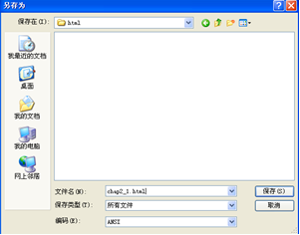
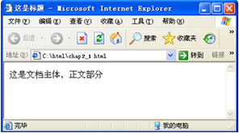

Slide 9
常用HTML排版标记
对于HTML页面，文字排版标记必不可少，一个美观大方的文字页面能够确切地传达出页面的主要信息。常见的HTML语言排版标记如下：
1、<p>标记
文本分段一般以<p>开头、以</p>结尾。段落标记<p>是HTML中最常用的标记，虽然</p>可以省略，因为下一个<p>的开始就意味着上一个<p>的结束，但最好还是遵循规范，正规书写。

Slide 10
<p>标记的常用语法格式为：
<p align = 对齐方式>……</p>
其中，align用来定义段落的对齐方式，它可以取以下值：
● center：居中对齐。
● left：靠左对齐，是默认值。
● right：靠右对齐。

Slide 11
2、<br>、<nobr>、<pre>和<center>标记
段落与段落之间一般会空出一行距离。如果不想分段而只想分行，可以使用<br>标记，常用格式为：<br>
一般来说，每当浏览器窗口被缩小时，浏览器会自动将段落右边的文字转折至下一行。所以编写者对于自己需要断行的地方，应加上<br>标记。<br>标记仅仅分行而不分段。需要注意的是<br>不是成对出现的，也就是说，没有</br>。

Slide 12
在浏览器窗口缩小时，如果不想自动折行，可以使用<nobr>和</nobr>标记，格式为：
<nobr>……</nobr>
在通过各种标记对文字进行排版时如果要保留原始排版效果，例如文本中的空格、制表符等都要保留，则需要使用<pre>、</pre>标记，主要格式为：
<pre width = 宽度 wrap>……</pre>
其中，width用于指明每行的最大字符数，wrap说明可以折行，默认是不加wrap，也就是不折行。

Slide 13
3、<hr>标记
为了使网页更有层次感，可以使用水平线标记<hr>，语法为：
<hr size = 宽度 width = 长度 align = 对齐方式 color = 颜色 noshade>

Slide 14
4、<hn>标记
一般文章都有标题、副标题、章和节等结构，HTML中也提供了相应的标题标签<hn>和</hn>，其中n为标题的等级。HTML一共提供六个等级的标题，分别从<h1>到<h6>。n越小，标题字号就越大，主要格式为：
<hn align = 对齐方式>……</hn>
其中对齐方式有left、right、center三种，默认为center。

Slide 15
5、文字标记
在HTML标记中，有两个标记可以指定字体大小，一个是上一节讲过的<hn>标记，还有一个就是<font>标记。但<hn>标记只能用于有限的范围，而<font>标记的功能则更加强大。另外，还有一些设置字体某个特点的标记，如<strong>、<em>、<u>、<sup>、<sub>、<strike>、<code>等标记，它们都是成对的。

Slide 16
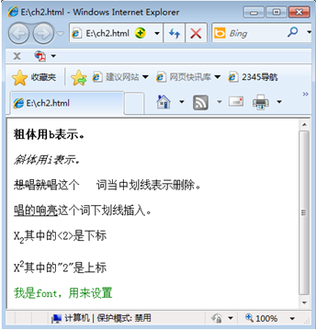
HTML常用文本格式

Slide 17
HTML图片
图片格式有很多种，在网络中使用的图片格式应该能被各种操作系统所接受才行。目前，在网上流行的图片格式以GIF、JPEG 和PNG为主，图片文件一般要经过压缩，否则文件太大不利于在网上传输。
可以使用<img>标记把图像插入到网页中了。<img>标记的主要语法为：
<img src = 图像文件的地址 alt = 文字 border = 边框宽度 width = 图像宽度 height = 图像高度>

Slide 18

例如在页面中插入如下代码：
<IMG SRC="image/myimage.jpg" alt=“图片” WIDTH="200" HEIGHT="100" BORDER="10">
运行程序后会在页面中显示效果如图所示：

Slide 19
在页面中"image/myimage.jpg"是相对路径，在HTML页面中涉及到资源文件的地方(如音乐、视频、图片等)就会涉及绝对路径与相对路径的概念。
绝对路径是指文件在硬盘上真正存在的路径。
相对路径，就是相对于自己的目标文件位置。

Slide 20
在相对路径里常使用“../”来表示上一级目录。如果有多个上一级目录，可以使用多个“../”，例如“http://www.cnblogs.com/”代表上上级目录。假设网页文件所在目录为“E:\book\ HTML \第2章”，而“bg.jpg”图片所在目录为“E:\book\ HTML”，那么“bg.jpg”图片相对于网页文件来说，是在其所在目录的上级目录里，则引用图片的语句应该为：
<body background="../bg.jpg">

Slide 21
超链接
所谓超链接（hyperlink），就是当单击某个字或图片时，就可以打开另一个网页或画面。
超链接的语法根据其链接对象的不同而有所变化，但都是基于<a>标记的，主要语法为：
<a href = 本机上带绝对或相对路径的文件名 target = 目标>……</a>
或者
<a href = Internet上的带URL的文件名 target = 目标>……</a>
其中，href是hypertext refernce（超文本引用）的缩写。

Slide 22
target用于指定如何打开链接的网页，有以下几个值：
_blank：打开一个新的浏览器窗口显示。
_self：用网页所在的浏览器窗口显示，是默认设置。
_parent：在上一级窗口打开，常用在框架页面中，请参看第八章“框架”。
_top：在浏览器的整个窗口打开，将会忽略所有的框架结构。

Slide 23
超链接还可以用来发电子邮件，语法为：
<a href = "mailto:电子邮件地址">链接的文字</a>
这就创建了一个自动发送电子邮件的链接，“mailto:”（注意其中有一个半角的冒号）后边紧跟想要制动发送的电子邮件的地址，例如：
<a href = "mailto:webmaster@126.com">给站长发email</a>

Slide 24
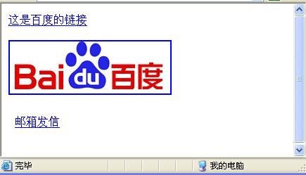
HTML超链接

Slide 25
HTML列表
列表（List）是一种常用的数据排列方式，它以条列式的模式来显示数据，使读者能一目了然。在HTML有三种列表，分别是无序列表（unordered lists）、有序列表（ordered lists）和定义列表（definition lists）。

Slide 26
1、无序列表（unordered lists）是一种不编号的列表方式，而在每一个项目文字之前，用符号作为分项标识，最常用的符号是圆黑点。常用语法为：
<ul type = 符号类型>
<li>第1项
<li>第2项
……
<li>第n项
</ul>
无序列表由<ul>开始，每个列表项由<li>开始，最后由</ul>结束。

Slide 27
在默认情况下，无序列表的项目符号是“●”，但通过type属性可指定项目符号，其值有三个，分别是：
disc：默认的项目列表符号“●”。
circle：空心园符号“〇”。
square：方块符号“■”

Slide 28
有序列表（ordered lists）中的每个列表项使用编号、而不是符号来进行排列，以表示顺序性，一般采用数字或字母作为顺序号。常用语法为：
<ol type = 符号类型 start = 起始数字>
<li>第1项
<li>第2项
……
<li>第n项
</ol>
有序列表由<ol>开始，每个列表项由<li>开始，最后由</ol>结束。

Slide 29
在默认情况下，无序列表的编号是阿拉伯数字，但通过type属性可指定编号，其值有五个，分别是：
1（阿拉伯数字1）：用1、2、3、4、……编号。
a：用小写英文字母a、b、c、d、……编号。
A：用大写英文字母A、B、C、D、……编号。
i：用小写罗马数字i、ii、iii、iv、……编号。
I（大写的字母i）：用大写罗马数字Ⅰ、Ⅱ、Ⅲ、Ⅳ、……编号。
在默认情况下，有序列表的列表项从1开始编号，但通过start属性可设置起始数值，它不仅对数字起作用，而且对英文和罗马字母起作用。

Slide 30
定义列表（definition lists）通常用于术语的定义，它包含两个层次的列表，第一层次是需要解释的名词，第二层次是具体的解释。常用语法为：
<dl>
<dt>第1项<dd>解释1
<dt>第2项<dd>解释2
……
<dt>第n项<dd>解释n
</dl>
定义列表由<dl>开始，每个列表项由<dt>开始，列表项的解释由<dd>开始。最后由</dl>结束。

Slide 31
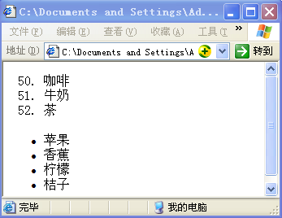
HTML列表标记

Slide 32
HTML表格
HTML表格用<table>表示。一个表格可以分成很多行(row)，用<tr>表示；每行又可以分成很多单元格(cell)，用<td>表示。这三对标记是创建表格最常用标记，需要统一使用。
在<table>、</table>标记中嵌套<tr>、</tr>标记，在<tr>、</tr>标记中嵌套<td>、</td>标记。

Slide 33
<table>标记
<table>标记中的属性很多，用于控制表格的整体显示。常用语法格式为：
<table align = 对齐方式 bgcolor = 表格背景色 border = 边界宽度 bordercolor = 边界颜色 height = 表格高度 width = 表格宽度 cellpadding = n cellspacing = n nowrap>
……
</table>

Slide 34
<tr>标记
<tr>标记用来设置表格各行的属性。<tr>标记的常用语法格式为：
<tr align = 对齐方式 valign = 垂直对齐方式 height = 行高 background = 背景图案 bgcolor = 背景色 bordercolor = 边界颜色 bordercolordark = 边界背光部分的颜色 bordercolorlight =边界向光部分的颜色>
……
</tr>

Slide 35
<td>标记
<td>标记的常用语法格式为：
<td width = 宽度 height = 高度 align = 水平对齐方式 valign = 垂直对齐方式 height = 行高 background = 背景图案 bgcolor = 背景色 bordercolor = 边界颜色 bordercolordark = 边界背光部分的颜色 bordercolorlight =边界向光部分的颜色 colspan = 跨列数 rowspan = 跨行数 nowrap>
……
</td>

Slide 36
<td>标记的一些和<table>或<tr>不同的属性的意义如下：
colspan：该单元格在水平方向上跨的列数，默认为1。
rowspan：该单元格在垂直方向上跨的行数，默认为1。colspan和rowspan是为制作复杂表格准备的，具体使用见例子。
nowrap：如果单元格格中的内容超过了单元格的宽度，则用此属性禁止内容折行显示。

Slide 37
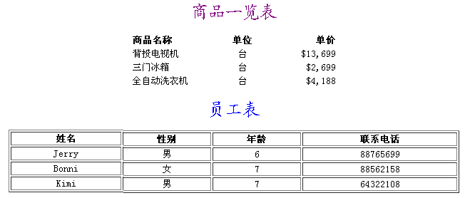
HTML表格应用

Slide 38
表单的使用
表单(Form)是实现图形用户界面的基本元素，它包括按钮、文本框、单选框、复选框等，它们是HTML实现交互功能的主要接口。程序通过表单向服务器提交用户数据。表单的使用包括两个部分：一部分是用户界面，提供用户输入数据的组件；另一部分是处理程序，可以是客户端程序，在客户端的浏览器中执行；也可以是服务器端程序，在服务器端执行，无论是在客户端还是在服务器端处理用户提交的数据，都需要将处理结果返回到浏览器中。

Slide 39
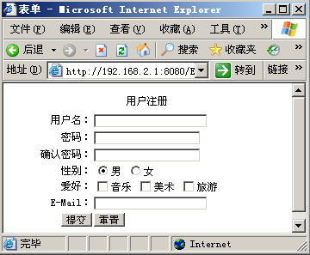
设计一个表单示例程序，定义一个简单的用户注册界面。

Slide 40
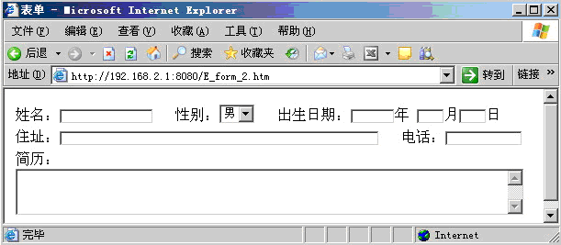
编写一个表单示例程序，定义了一个如图所示简单的员工管理录入界面。

Slide 41
使用frame框架分割浏览器窗口
框架（Frame）最主要的功能是用来分割页面窗口，使每个“小窗口”能显示不同的HTML文件。这样的页面结构称为框架结构的页面，而这些“小窗口”就被称为框架的“窗口”。
框架又常被称为帧。利用框架可以将浏览器窗口分割成多个相互独立的区域，每个区域可以显示独立的HTML页面。用<frameset>标记划分区域，用<frame>标记定义各区域要执行的程序。

Slide 42
框架的基本语法如下：
<frameset cols = 列划分方式 rows = 行划分方式>
<frame src = HTML文件1 name = 框架名1>
<frame src = HTML文件2 name = 框架名1>
……
<frame src = HTML文件n name = 框架名1>
</frameset>

Slide 43
框架的外层标志是<frameset>和</frameset>，这对标志用来定义主文档中有几个帧、并且各个帧是如何排列的，定义的方法是使用cols属性或rows属性，cols属性值用来垂直分割窗口，rows属性值用来水平分割窗口。使用<frameset>标志时，这两个属性必须至少选择一个，否则浏览器只显示第一个定义的帧。
rows和cols的属性值可以是百分数、像素值或星号“*”，其中星号代表那些未被说明的空间，即除了已说明的部分后的剩下所有的。同时，所有的帧按照rows和cols的值从左到右、然后从上到下排列。

Slide 44
<frame>标志放在<frameset></frameset>之间，用来定义某一个具体的框架。<frame>标志具有src和name属性，这两个属性一般都需要赋值。src是此框架要显示的HTML文件名（包括路径），name是此框架的名字，这个名字用来供超链接标志<a>使用的。

Slide 45
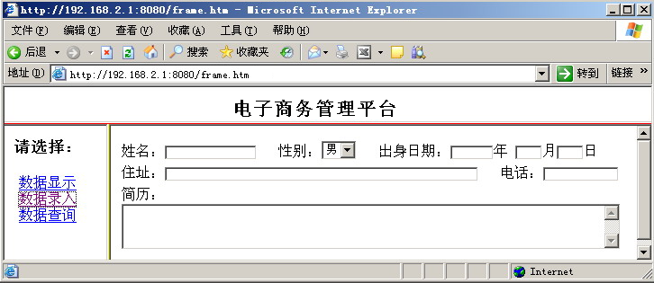
使用frame框架技术实现如下页面的内容

Slide 46
应用音乐与视频标记
使用<embed>标记可以将多媒体文件添加进网页中。但仅仅这样做还不够，还需要在客户端的计算机中安装相应的播放软件，这样浏览器才能顺利播放。
<embed>标记的主要语法为：
<embed src = 多媒体文件地址 width = 播放界面宽度 height = 播放界面高度>
</embed>
在该语法中，width和height一定要设置，单位是像素，否则无法正确显示播放多媒体文件的软件。

Slide 47
1、加背景音乐标记:<EMBED>
2、在页面中添加影片标记:<object>
3、在页面中插入FLASH可以使用<object>++<
EMBED>标记

Slide 48
滚动标记
在HTML中要设置动态文字，需要使用<marquee>标记，主要语法为：
<marquee direction = 滚动方向 behavior = 滚动方式 loop = 循环次数 scrollamount = 滚动速度 scrolldelay = 时间间隔 bgcolor = 背景颜色width = 背景宽度 height = 背景高度 hspace= 水平间隔 vspace = 垂直间隔>
滚动的文字
</marquee>

Slide 49
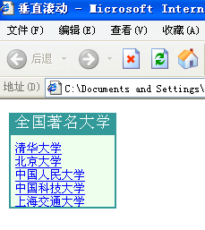
一个垂直滚动的消息提示板。

Slide 50
使用Dreamweaver编辑网页
Dreamweaver 是由Micromedia公司出品的一款流行的专业从事网页设计、网站管理、网页可视化编程的应用软件。具有跨平台、跨浏览器的特点。它与Flash、Fireworks合在一起被称为网页制作三剑客，这三个软件相辅相承，是网页制作的最佳选择。Dreamweaver制作网页的效率很高，制作出来的网页兼容性也比较好，Flash主要用来制作精美的网页动画，而Fireworks用来处理网页中的图形。

Slide 51
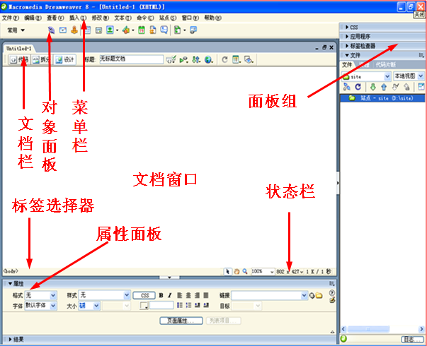

Slide 52
Dreamweaver的基本操作
1、建立站点
2、建立网页
3、建立超链接

Slide 53
创建表格
插入新表格有三种方法：
从插入菜单中选择表格命令。
使用组合键Ctrl+Alt+t。
将对象面板调整到Common类上，单击插入表格按钮。
设置表格基本属性：行数（rows）、列数(columns)、表格宽度(width, 单位可用象素或百分比表示)、边框宽度(border)、单元格间距(cell spacing)、单元格中的内容与边框之间的间隙 (cell padding)。

Slide 54
选定表格：与Word中的操作基本相同。
添加行/列：将光标置入需在其前面插入行的
单元格中，右击→表格→插入行/列。
删除行/列：将光标置入需删除的单元格中，
右击→表格→删除行/列。

Slide 55
调整行高/列宽有两种方法：
用类似于Word中表格操作，直接用鼠标拖动到需要的高/宽。
选中所需要的行/列，在属性面板上的height/width框中输入所需要的数值。
合并/拆分单元格：
与Word中操作类似，先选中该单元格，然后单击属性面板上的合并/拆分按钮，再从对话框中给出需要的数值即可。或者选中目标后右击，从菜单中选择Merge Cells(合并)/Spilt Cell（拆分）命令。

Slide 56
表格的嵌套：
在表格中可以再插入一个完整的表格。选中单元格后，直接从插入菜单里单击表格即可。
导入表格数据文件：
可以把其它应用程序（如Excel、Access）建立的表格数据假如到网页中。方法：先将表格数据文件转换成文本文件，并且每行数据要带分隔符（如逗号、分号、冒号）然后选择文件→导入→导入表格数据。或从插入菜单中选择表格数据命令。

Slide 57
用表格进行页面布局：
用表格可以对页面上的多个对象进行复杂的排版。注意：在进行页面布局设计时，表格的边框（border）一定要设置为0，这样设计中可以看到表格的虚线框，而浏览是没有任何痕迹，否则比较难看。另外，浏览器在下载网页时，先下载整个表格，然后再下载表格中的内容，所以在用表格布置页面时，不能将整个网页的内容都放在一个大表格中，以免影响网页的下载速度。

Slide 58
层的使用
在Dreamweaver中，通过层（Layer）可以对文档内容实现精确的绝对定位。层相当于网页内的一种容器，凡是可以放到网页上的对象几乎都可以放在层中，如：文本、图像、表格、表单等，层中还可以包含层。层可以重叠，可以控制隐藏或显示其中的任何一个，通过设置行为可以使其交替出现，以产生动态效果。在HTML中，层用<div> 或<span>来标记，现在版本的浏览器一般都支持层标记。

Slide 59
创建：
从插入菜单中选择层命令，即可插入一个默认大小的层（200x115）。需要改变其大小时，可以直接用鼠标拖动边框上的控制块，或用从属性面板中修改其高度（H）和宽度（W）。
属性设置：
通过属性面板可以控制层的可见性、溢出处理、背景颜色、背景图片、距网页左边距/顶边距、层中可见区域大小。

Slide 60

使用Dreamweaver设计如图所示的网页

Slide 61
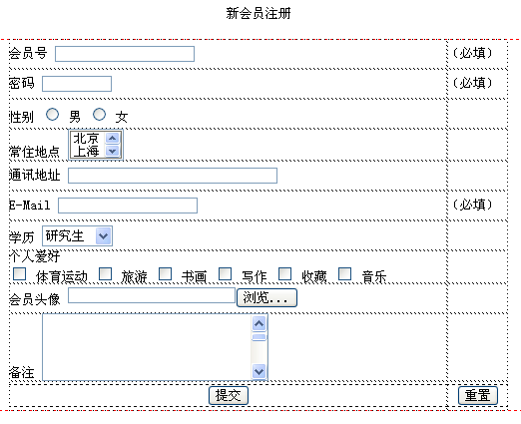
案例实践
案例需求说明
使用Dreamweaver建立网站站点，并在网站中建立简单的网页，在网页中使用表单设计新用户注册页面，页面的设计效果如图所示。

Slide 62
技能训练要点
1. 熟悉Dreamweaver工作环境。
2. 掌握创建、编辑和删除本地站点的方法。
3. 掌握创建网页文档的方法。
4. 掌握页面属性设置的方法。
5. 掌握表单的使用方法。
6. 掌握创建和编辑表格的方法。

